Slide 1
101동 303호 기타공사 작업의뢰서
2025. 11. 04
유앤미시스템

Slide 2
101동 303호 기타공사 작업의뢰서
1. 공 사 명 : 101동 303호 기타공사 작업의뢰
2. 공사요청일 : 2025년 11월 04일
3. 공사의뢰자 : 유앤미시스템 남해원 소장
4. 완료요청일 : 년 월 일
5. 입주예정일 : 년 월 일
6. 공 사 내 용 : 방충망-4개(거실우측방, 앞베란다실외기실, 주방우측방, 뒤베란다)교체,
걸레받이 교체-8곳(거실우측방(1곳), 거실(2곳), 주방우측방입구(1곳), 주방식탁앞(1곳),
주방우측방(1곳), 현관입구(2곳)),
주방 씽크대상부 타일벽 부분평탄작업(도배들뜸), 문끌림-1개(현관방화문), 보수 공사 요함.
상기 공사에 대한 공사요청을 에스앤아이 코퍼레이션에게 요청 드리오니 기타공사를 완료해 주실 것을 요청 드립니다.
의 뢰 사 진

Slide 3
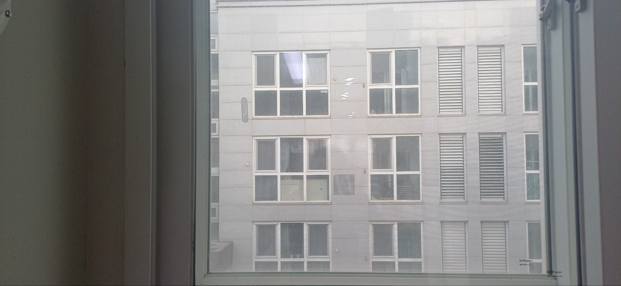
방충망-4개(거실우측방, 앞베란다실외기실, 주방우측방, 뒤베란다)교체

Slide 4
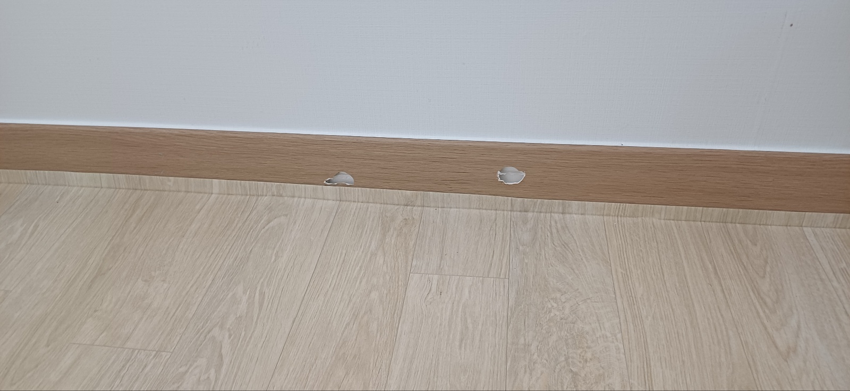
걸레받이 교체-8곳
(거실우측방(1곳), 거실(2곳), 주방우측방입구(1곳), 주방식탁앞(1곳), 주방우측방(1곳), 현관입구(2곳))

Slide 5
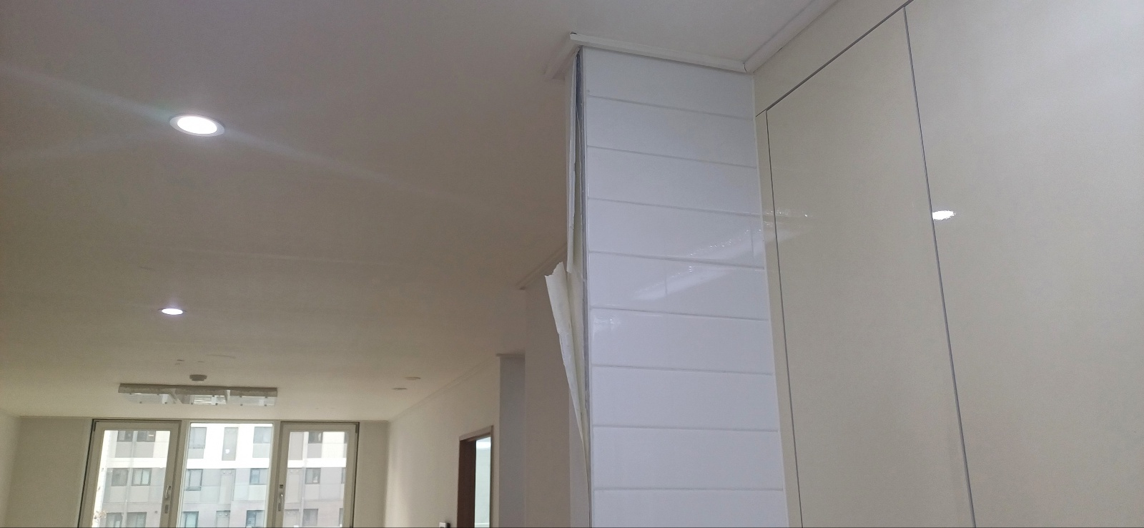
주방 씽크대상부 타일벽 부분평탄작업(도배들뜸)

Slide 6
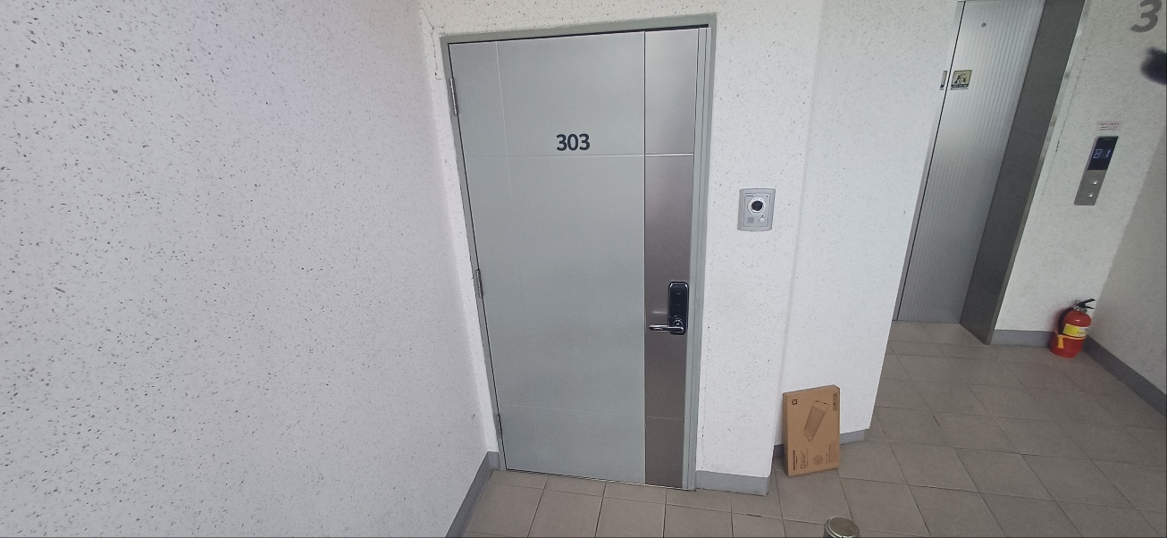
문끌림-1개(현관방화문)

